Slide 1

Styler
팀장 | 구윤영
팀원 | 박태형
 | 이준기
 | 송민호

Slide 2
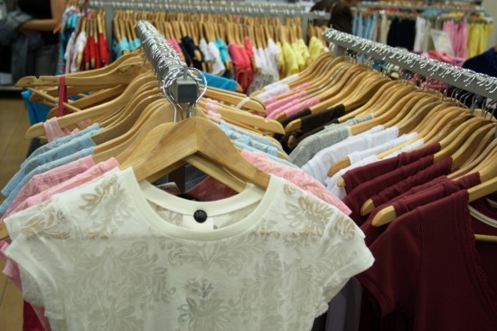
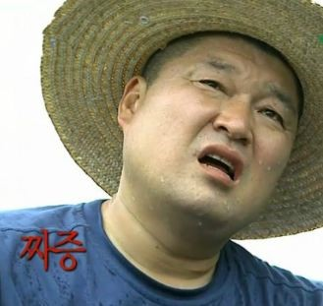
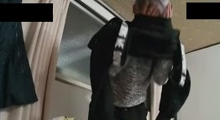
Styler
개요
작품구성
무더운 여름 옷을 여러 번 갈아 입기 힘들다…
Notes:
아침마다 많은 옷, 갈아입기 귀찮다. 입고 벗기 힘든 옷도 그렇다. 외출 준비를 마치고 밖에 나갔는데 비가 온다.

Slide 3
Styler
개요
작품구성
옷을 가상으로 코디 할 수 있도록 도와주는 시스템
Notes:
키넥트를 이용해 가상으로 코디를 해볼 수 있는 가상 피팅 시스템입니다. 키넥트는 ~~~ 이며, 컬러정보, 뎁스정보, 스켈레톤 좌표정보를 받는 센서로 활용을 하였습니다.

Slide 4
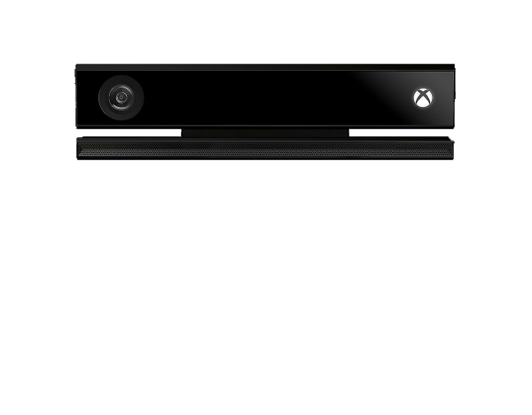
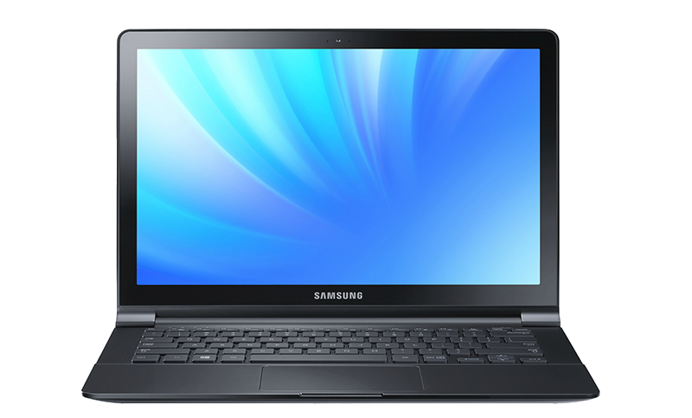
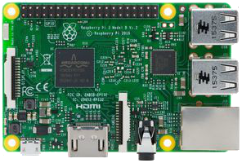
Hardware
Styler
개요
작품구성
Kinect
Raspberry Pi 3

Slide 5



Software
Styler
개요
작품구성
Database
Development tool(WPF)
Web Server
Notes:
WPF-윈도우 프레젠테이션 파운데이션 (winForm MFC, MPF 등의 프레임워크가 있지만 효과적인 영상 처리를 위해 WPF를 채택

Slide 6

System
Styler
개요
작품구성
Application
영상정보 전달
Notes:
영상, 좌표, 깊이 값을 가져온다.

Slide 7



System
음성 인식
Styler
개요
작품구성
Application
Web Server
Notes:
마이크 음성 입력 > 웹 서버(annyang api) – 시리얼 통신 > 어플리케이션
Annyang – 전달 받은 음성 데이터를 디지털로 반환하여 준다.

Slide 8

System
Styler
개요
작품구성
Application
Database
Notes:
스토어드 프로시저를 이용해 데이터 통신

Slide 9




Styler
개요
작품구성

Slide 10
Styler
개요
작품구성
캡처

Slide 11
Styler
개요
작품구성
가상 피팅

Slide 12
Styler
개요
작품구성
제스처 인식

Slide 13
Styler
개요
작품구성
음성인식

Slide 14
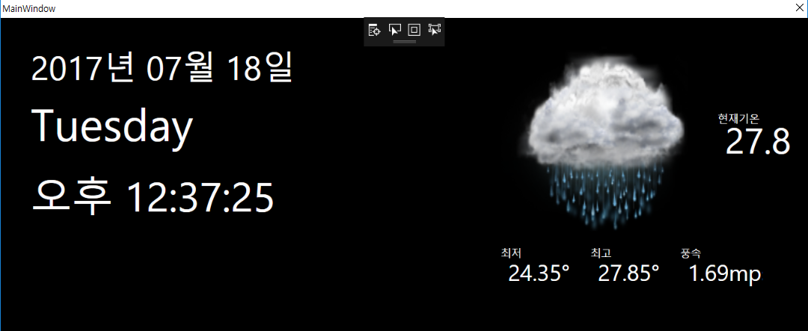
Styler
개요
작품구성
실시간 정보 출력

Slide 15
영상 유튜브 주소 : https://www.youtube.com/playlist?list=PLpJFqkV3bhTKxO4PtqUFyd-PedXVHe82k

Slide 16
Q & A

Slide 17
THANKS

